Slide 1
IC量測誤差檢測系統

Slide 2
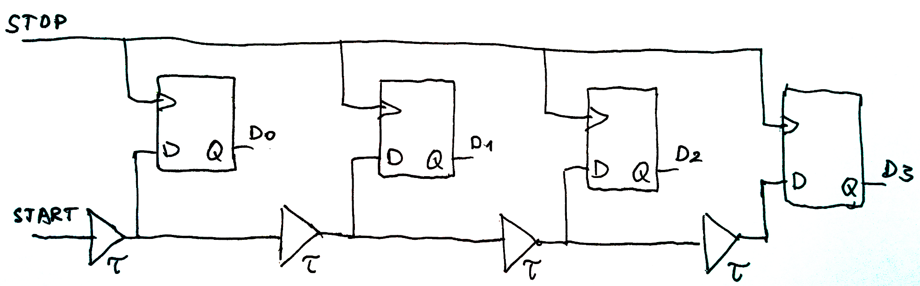
TDC電路圖

Slide 3
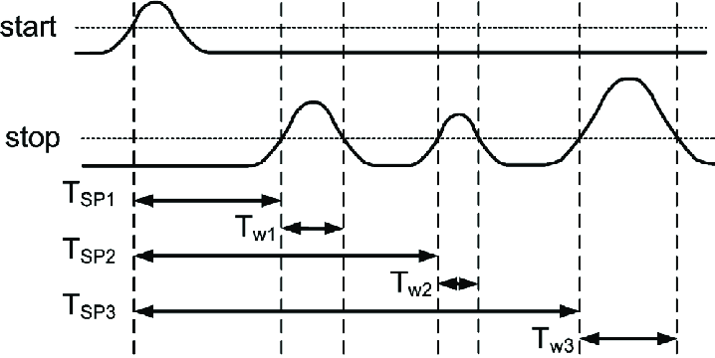
TDC波形圖

Slide 4
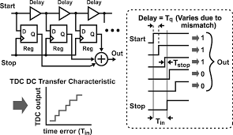
TDC電路圖

Slide 5
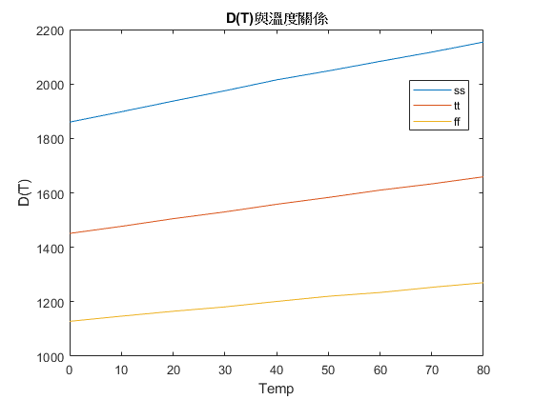

Slide 6
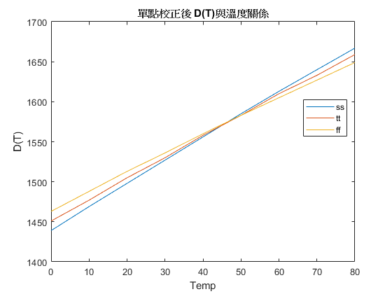

Slide 7
功能需求
可重建理想IC特性波形圖
判讀量測值與理想值差異程度
將時間、數位值、溫度作可視化（3維資料化爲圖表or畫面）

Slide 8
功能分析

Slide 9
限制需求
硬體需求：
Raspberry Pi 3B
Spartan 3AN FPGA開發板

